Slide 1
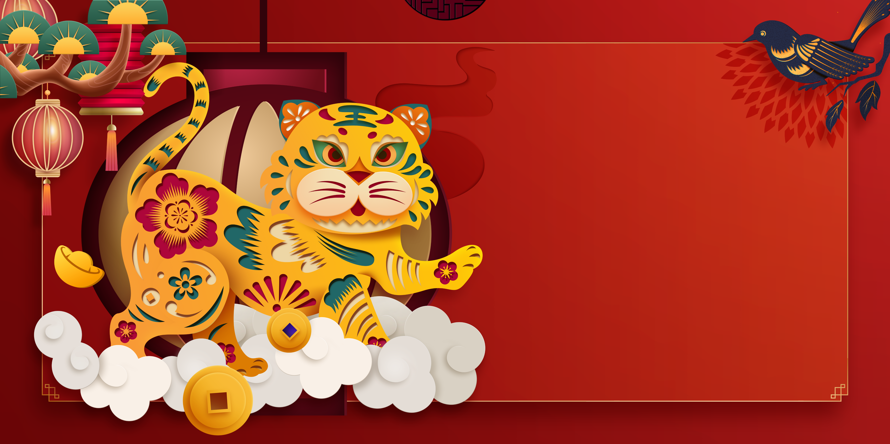



Slide 2


Slide 3

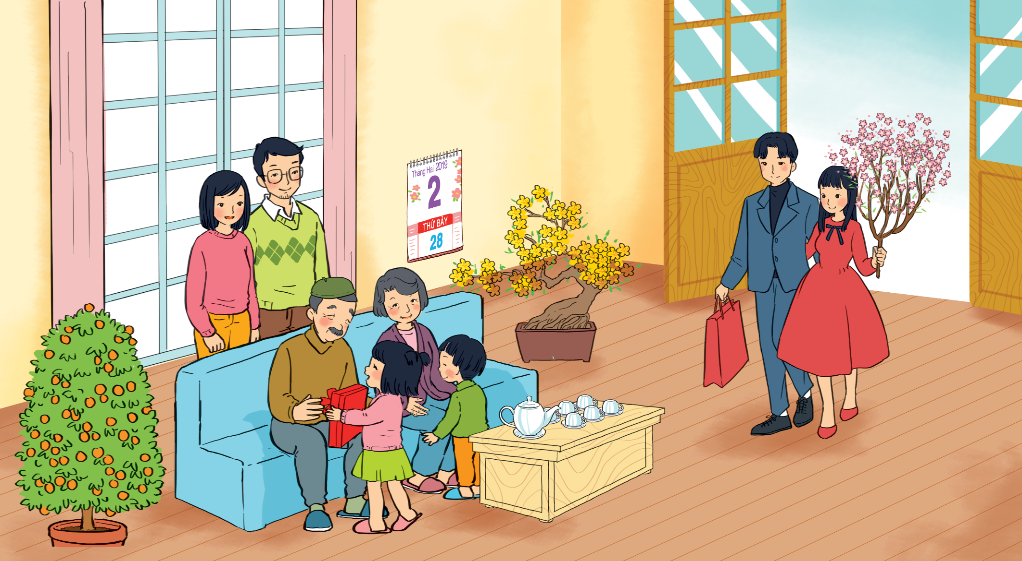
Quan sát hình và kể những hoạt động mà gia đình Hoa chuẩn bị ngày Tết.
Ông ơi, cô chú về ăn Tết với nhà mình đây rồi!
1

Slide 4
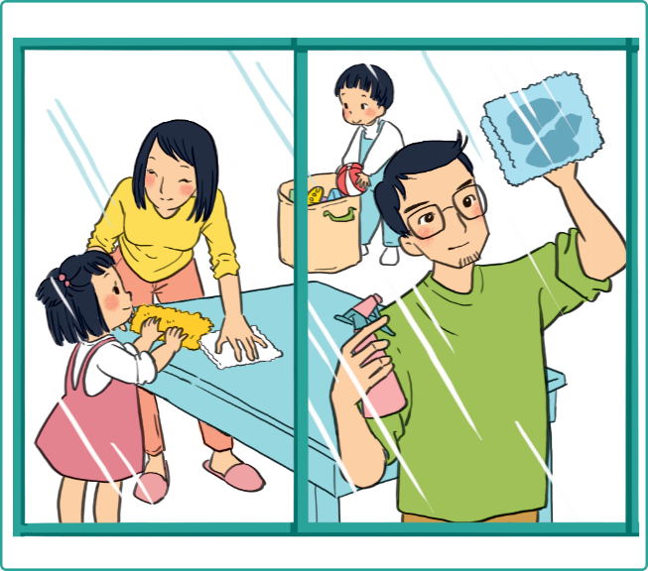
Cả gia đình Hoa đang lau dọn nhà cửa.
2

Slide 5
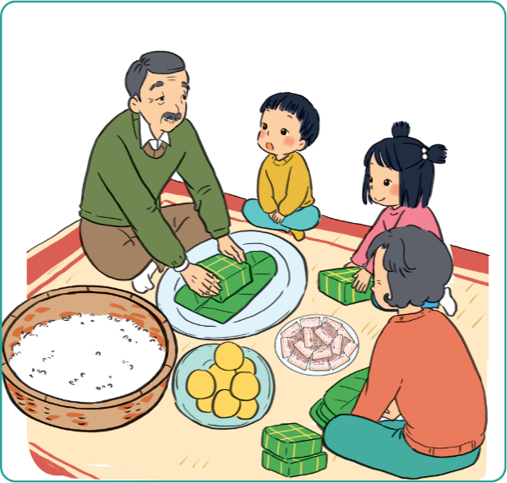
Ông ơi, sao ngày Tết lại có bánh chưng ạ?
Gia đình Hoa đang cùng nhau gói bánh chưng.
3

Slide 6
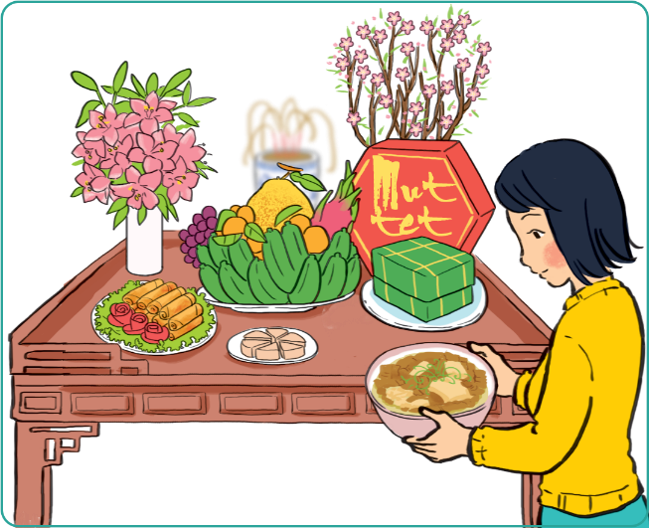
Mẹ Hoa đang sắp hoa quả, đồ ăn để cúng tổ tiên.
4

Slide 7
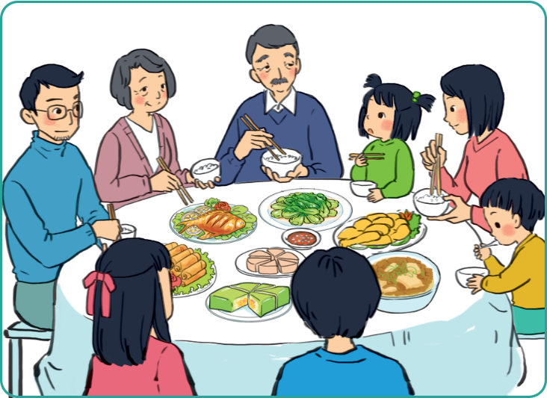
Bà ơi, sao lại gọi là Tết cổ truyền ạ?
Gia đình Hoa quay quần bên nhau ăn bữa cơm tất niên.
5

Slide 8
Vận dụng

Slide 9

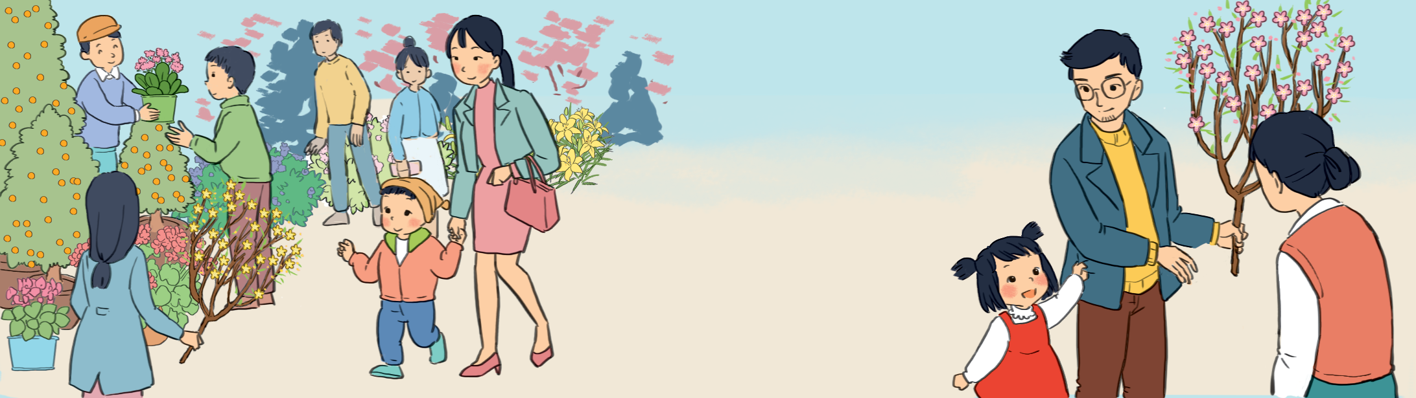
Nói về những hoạt động mà em và gia đình chuẩn bị cho ngày Tết. Em thích nhất hoạt động nào?
Bố ơi, Tết năm nay bắt đầu từ ngày nào ạ?

